Slide 1

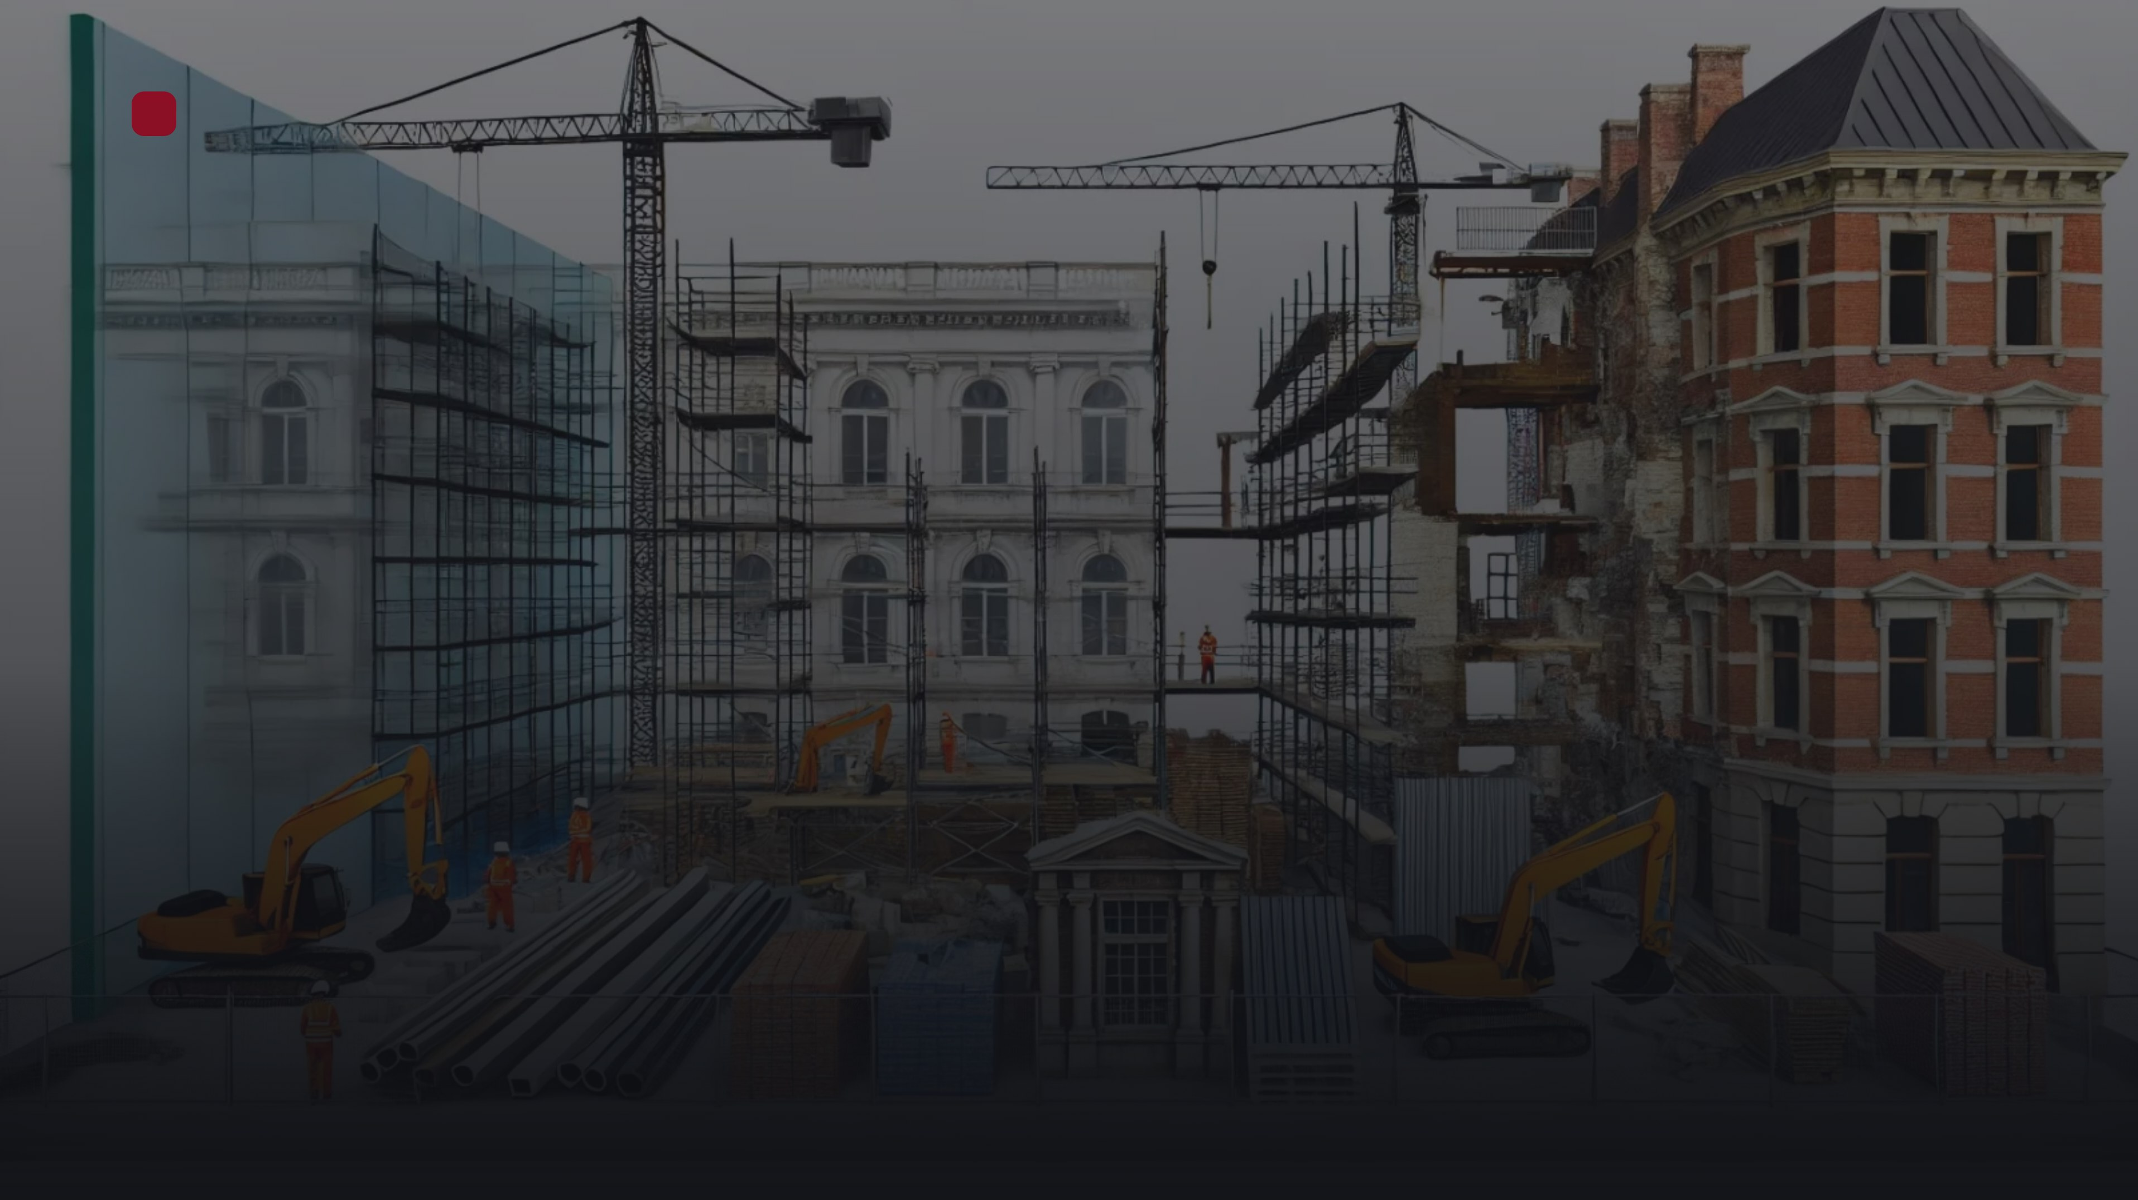
Гранит-Строй
Коммерческое строительство под ключ
Гранит-Строй
Строительство коммерческих объектов под ключ: производственные здания, склады, торговые и офисные объекты
Презентация для технического заказчика
Notes:
Добрый день. Мы — «Гранит-Строй», строим коммерческие объекты под ключ: от производственных зданий до складов и офисов. За 15 лет на рынке мы прошли путь от небольших подрядов до объектов, где заказчик доверяет нам весь цикл — от проекта до ввода в эксплуатацию. Сегодня покажем, как мы работаем, на чём стоим и что вы получите, подписав договор с нами.

Slide 2

О компании
Гранит-Строй в цифрах
2011
47
320
Год основания
Сданных объектов
Специалистов в штате
СРО
12
Допуски СРО на генподряд
Регионов работы
Notes:
Коротко о компании. Мы работаем с 2011 года, за это время сдали 47 объектов. В штате 320 специалистов — это наши инженеры, прорабы и рабочие, а не субподрядчики. У нас есть допуски СРО на генподряд, работаем в 12 регионах России.

Slide 3

Направления работ
Что строим
Производственные здания
Склады
Площадь 3 000–15 000 м², срок 12–18 мес
Площадь 5 000–30 000 м², срок 10–16 мес
Торговые и офисные объекты
Реконструкция
Площадь 2 000–12 000 м², срок 9–14 мес
Площадь от 1 000 м², срок 6–12 мес
Notes:
Мы строим четыре типа объектов — от производственных зданий до реконструкции. По каждому направлению у нас есть типовые параметры: площадь и срок. Например, склад до 30 тысяч квадратов мы готовы сдать за 10–16 месяцев, а реконструкция может занять от полугода. Эти цифры — ориентир для планирования вашего проекта.

Slide 4
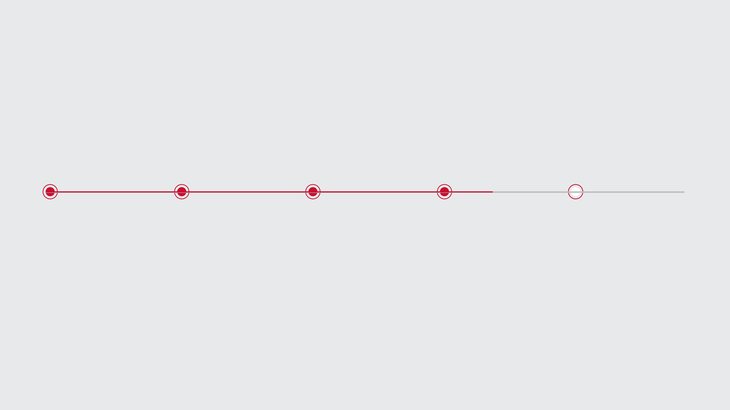
Хронология проекта
Как ведём проект: пять этапов
1–2 мес
2–4 мес
2–3 мес
8–12 мес
1 мес
Изыскания
Проектирование
Согласования и подготовка площадки
Строительно-монтажные работы
Сдача в эксплуатацию
Геология, геодезия, анализ участка.
Проектная и рабочая документация под ваш объект.
Фундамент, каркас, инженерные системы, отделка.
Исполнительная документация, проверки, ввод объекта.
Экспертиза, разрешения, ограждение, временные сети, бытовой городок.
Notes:
Мы ведём проект по отработанной схеме. Начинаем с изысканий и проектирования — это подготовительный этап, где закладывается вся база. Затем идут согласования и подготовка площадки: мы берём на себя экспертизу, разрешения и обустройство бытового городка. Основной этап — строительно-монтажные работы — занимает 8–12 месяцев. Завершаем сдачей в эксплуатацию с полным пакетом документов. В сумме полный цикл занимает от 14 до 21 месяца в зависимости от сложности объекта.

Slide 5
Портфолио 2023–2026
Реализованные объекты 2023–2026
Объект
Назначение
Площадь
Срок
Город
Производственный цех
Производство
8 400 м²
14 мес
Екатеринбург
Складской комплекс
Логистика
12 000 м²
16 мес
Казань
Офисный центр
Офисы
6 200 м²
12 мес
Новосибирск
Реконструкция ТЦ
Торговля
4 800 м²
9 мес
Самара
Средний срок строительства — 12,75 месяца, средняя площадь — 7 850 м²
Данные компании «Гранит-Строй», 2023–2026
Notes:
За последние три года мы сдали четыре объекта в четырёх городах — от производственного цеха до реконструкции торгового центра. Обратите внимание на сроки: они включают все этапы, от изысканий до ввода в эксплуатацию. Например, складской комплекс на 12 тысяч квадратов в Казани мы построили за 16 месяцев — это хороший показатель для такого объёма. Реконструкция торгового центра в Самаре заняла всего 9 месяцев, потому что мы работали в действующем здании. Эти объекты — наша база для расчёта сроков и стоимости вашего проекта.

Slide 6
Собственные ресурсы
Строим своими силами, без субподряда на ключевых этапах
28
6
единиц техники
постоянных бригад
Собственный парк: краны, экскаваторы, самосвалы
Монолитчики, каменщики, отделочники, кровельщики
150
Своя
рабочих на площадке
Лаборатория на объекте
Одновременно на площадке в пиковые периоды
Контроль качества бетона и грунтов
Ключевые этапы выполняем собственными силами — это снижает зависимость от субподрядчиков
Notes:
Чтобы вы понимали, на какие ресурсы мы опираемся при строительстве вашего объекта, покажу наш собственный парк и команды. У нас 28 единиц техники — это краны, экскаваторы, самосвалы, всё своё, не арендуем. Шесть постоянных бригад — монолитчики, каменщики, отделочники, кровельщики. В пиковые периоды на площадке одновременно работают до 150 человек. И отдельно отмечу собственную лабораторию контроля качества бетона и грунтов — это позволяет нам проверять материалы прямо на объекте, не отправляя пробы в сторонние организации. Именно поэтому ключевые этапы мы делаем своими силами и меньше зависим от субподрядчиков.

Slide 7
Контроль качества и охрана труда
Трёхуровневый контроль на каждом объекте
01
02
Ежедневный контроль
Еженедельная комиссия
Прораб и инженер ПТО проверяют качество работ и соблюдение техники безопасности на площадке каждый день.
Главный инженер с руководителями участков еженедельно разбирают замечания, корректируют графики и проверяют устранение нарушений.
03
Ежемесячная проверка с лабораторией
Строительная лаборатория проводит испытания материалов и конструкций, аудит документации и охраны труда по итогам месяца.
Notes:
Качество и безопасность у нас — это не отдельная функция, а ежедневная работа каждого участника стройки. На каждом объекте действует трёхуровневая система контроля: ежедневно прораб и инженер ПТО проверяют и качество работ, и соблюдение техники безопасности. Раз в неделю собирается комиссия во главе с главным инженером, которая разбирает замечания и корректирует графики. А раз в месяц подключается наша строительная лаборатория — она испытывает материалы и конструкции, проводит аудит документации. За весь период 2023–2026 годов у нас ноль случаев травматизма. Это результат того, что безопасность встроена в процесс, а не висит отдельным приказом.

Slide 8
График типового объекта
Срок строительства 5 000 м² — 12 месяцев
Месяц 1–2
Месяц 3
Месяц 4
Месяц 5–11
Месяц 12
Изыскания и проектирование
Экспертиза
Подготовка площадки
Строительно-монтажные работы
Сдача объекта
Прохождение государственной экспертизы проекта
Исполнительная документация, ввод в эксплуатацию и передача заказчику
Инженерные изыскания, разработка и согласование проектной документации
Геодезическая разбивка, устройство временных дорог и ограждения
Фундамент, каркас, ограждающие конструкции, инженерные сети и отделка
Notes:
Типовой объект площадью 5 000 квадратных метров мы строим за 12 месяцев. Первые два месяца уходят на изыскания и проектирование, ещё один — на экспертизу. С четвёртого месяца начинаются строительно-монтажные работы, которые занимают основную часть графика — семь месяцев. Последний месяц — это сдача объекта с полным пакетом исполнительной документации. Срок удерживаем за счёт еженедельного план-факта по каждой захватке и заложенного резерва на техперерывы, например на зимнее бетонирование.

Slide 9
Из чего складывается стоимость
45%
Материалы
25%
Строительно-монтажные работы
100%
10%
Техника
смета объекта
8%
Проектирование и согласования
12%
Накладные расходы и прибыль подрядчика
Notes:
Давайте разберём, из чего складывается цена. Основная доля — материалы, почти половина сметы. Ещё четверть — это сами строительно-монтажные работы, то есть труд наших бригад. Техника, проектирование и согласования — ещё около 18 процентов. И 12 процентов — накладные расходы и наша прибыль как подрядчика. Важно понимать: итоговая цифра сильно зависит от условий конкретного объекта — сложности конструкций, грунтов, удалённости площадки и ваших требований. Поэтому точную смету мы считаем после выезда на участок и изучения документации.

Slide 10

Следующий шаг
Выезд на площадку и расчёт сметы
Наша команда приедет на объект, оценит условия и подготовит расчёт сметы в течение 10 рабочих дней.
Запросить выезд и смету
Скачать презентацию
Сканируйте для перехода на сайт
Notes:
Мы готовы сделать следующий шаг — приехать на вашу площадку, оценить условия и подготовить расчёт сметы в течение 10 рабочих дней. Это позволит вам увидеть реальную стоимость и сроки до подписания договора. Наши контакты на слайде — свяжитесь с нами, и мы назначим выезд. Спасибо за внимание, готовы ответить на ваши вопросы.

